Slide 1
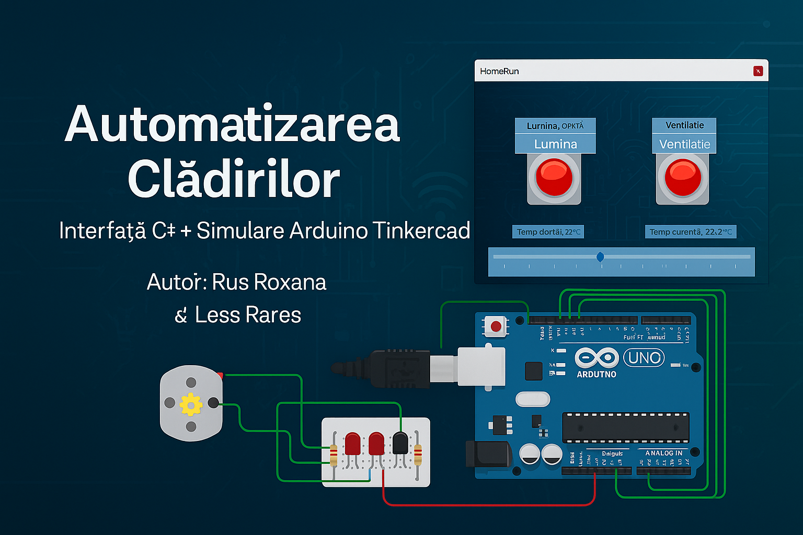


Slide 2
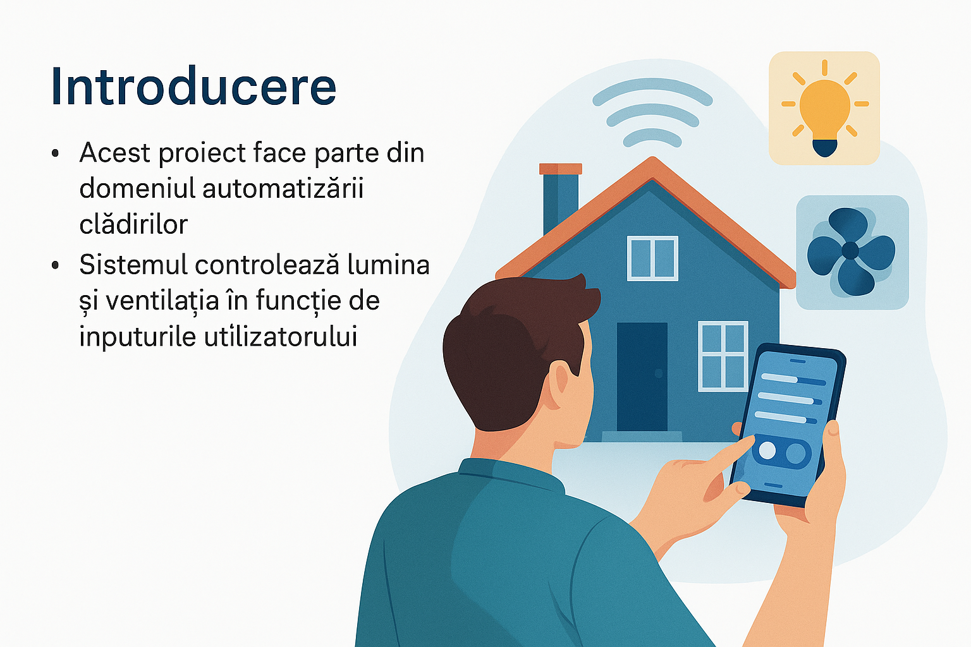
Scopul Proiectului
- Automatizarea iluminării și ventilației într-o clădire
- Interfață desktop cu Windows Forms în C#
- Simulare hardware în Tinkercad (Arduino Uno)
- Comunicarea între aplicație și placă prin port serial
- Control manual și automat pe baza temperaturii

Slide 3
Componente Software
Limbaj: C#
Platformă: Visual Studio
UI: Windows Forms cu butoane, slider, LED-uri
Comunicare serială cu Arduino (System.IO.Ports)
Aplicația trimite comenzi precum L1, V0, etc.

Slide 4
Componente Hardware (simulate)
- Arduino Uno
- 2 LED-uri (lumină și ventilație)
- Motor DC (ventilator)
- TMP36 (senzor de temperatură)
- Tranzistor NPN + diodă 1N4007
- 2 butoane + rezistențe
- Breadboard

Slide 5
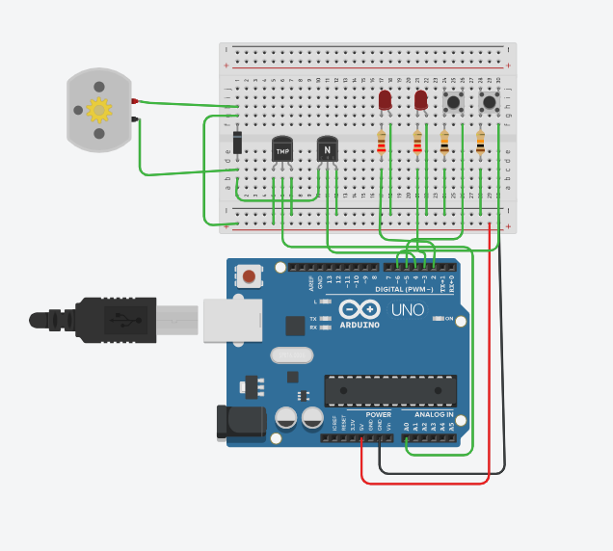
Schema Hardware
Schema completă realizată în Tinkercad. Include conexiuni pentru LED-uri, motor și senzor TMP36.

Slide 6
Funcționalitatea aplicației
- Butoane pentru control lumină și ventilație
- Slider pentru temperatură dorită (16–30°C)
- LED-uri care reflectă starea reală
- Ventilator pornește automat sub 22°C
- Control și feedback sincronizat cu Arduino

Slide 7
Comunicare Serială Arduino – PC
- Comenzi primite:
• L1 / L0 – lumină ON/OFF
• V1 / V0 – ventilator ON/OFF
- Comandă VA – revine la control automat
- Trimitere date temperatură înapoi (T:22.3)

Slide 8
Exemplu de Cod
Arduino:
if (Serial.readString() == "L1") digitalWrite(led, HIGH);
C#:
serialPort.WriteLine("V1"); // pornește ventilatorul

Slide 9
Testare și Limitări
- Testare software în Tinkercad + aplicație
- Limitări: simularea motorului în Tinkercad nu e realistă
- Integrare reală posibilă 100% pe hardware fizic
- Interfață intuitivă pentru utilizator

Slide 10
Concluzii
- Automatizare completă cu control dublu: software + senzor
- Aplicația e ușor de folosit și scalabilă
- Funcționalitate reală replicabilă pe Arduino fizic
- Poate fi extins cu alți senzori: CO₂, umiditate, alarme

